Slide 1
Нечеткие множества
Нечеткие числа
Функция от нечеткого аргумента
Нечеткие показатели эффективности
Нечеткие модели принятия решений
А.П. Ротштейн. «Интеллектуальные технологии идентификации». http://matlab.exponenta.ru/fuzzylogic/book5/index.php

Slide 2
Нечеткие числа
Взрослый человек. Почти взрослый. Точно взрослый
Высокий человек
Быстрая передача данных
Дорогая квартира (высокая стоимость)
Высокая скорость
Надежный узел
Теплая / холодная / жаркая погода
Величина много больше, параметр значительно хуже
В задачах, где нет четкого определения / ответа
В задачах управления слабоструктурированными системами
В задачах построения АСУТП

Slide 3
Нечеткие числа
Лотфи Заде (теория нечетких множеств, теория нечеткой логики, теория мягких вычислений)
Нечеткое множество - собрание элементов, которые могут принадлежать этому множеству со степенью от 0 до 1. Причем 0 обозначает абсолютную непринадлежность, а 1 - абсолютную принадлежность множеству.

Slide 4
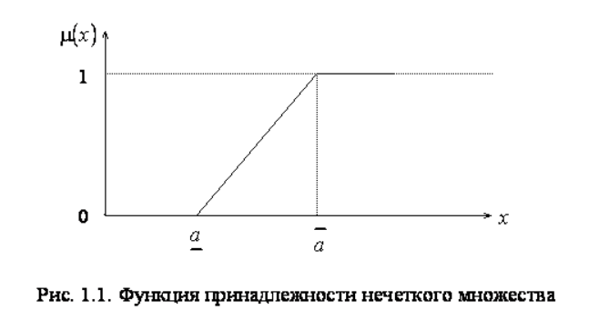
Нечеткие числа
Функция принадлежности – субъективная мера принадлежности элемента x нечеткому множеству A.

Slide 5
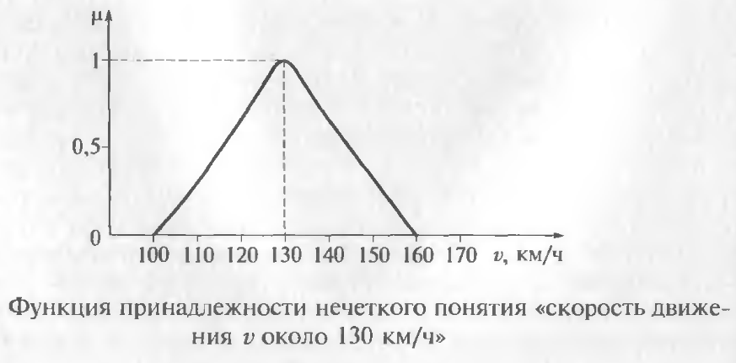
Нечеткие числа
Функция принадлежности – субъективная мера принадлежности элемента x нечеткому множеству A.

Slide 6
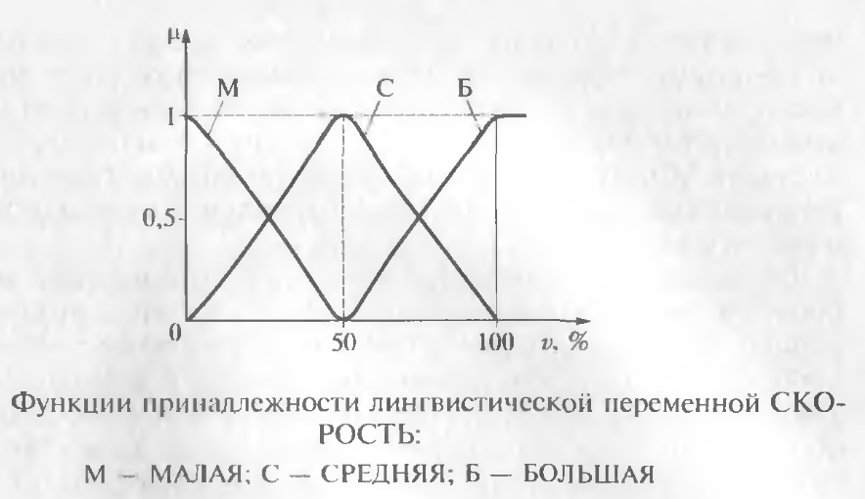
Нечеткие числа

Slide 7
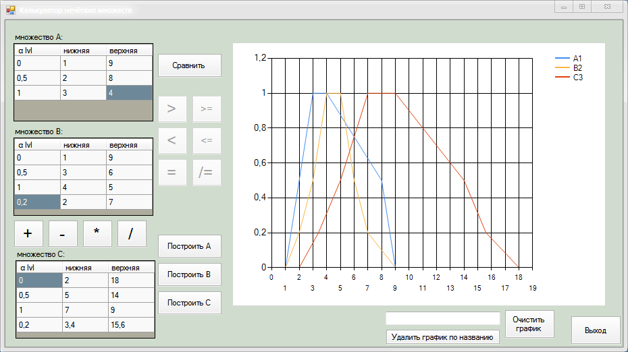
Нечеткие числа
Альфа-срезы (α-уровни)
Выпуклая функция принадлежности (трапециевидная, треугольная)

Slide 8
Нечеткие числа
! Треугольная и трапециевидная формы – частные случаи
Функция принадлежности в виде α-срезов - аппроксимация
«Части» левой и правой сторон трапеции не обязательно симметричны
0 и 1 альфа-срезы задаются всегда

Slide 9
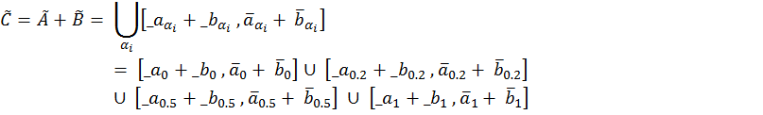
Нечеткие числа
Сложение нечетких чисел
складываются значения верхней границы одного множества со значениями верхней границы другого множества для каждого α -среза, аналогично для нижних границ.

Slide 10
Нечеткие числа

Slide 11

Нечеткие числа
Операция вычитания / разность двух нечетких чисел
из значения верхней границы одного множества вычитается значение нижней границы другого множества и наоборот.

Slide 12
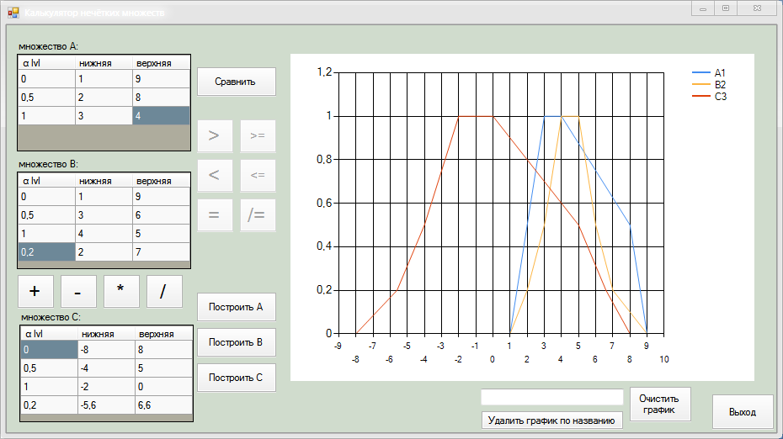
Нечеткие числа

Slide 13
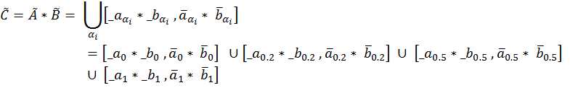
Нечеткие числа
Умножение
перемножаются значения верхней границы одного множества со значениями верхней границы другого множества, аналогично для нижних границ

Slide 14
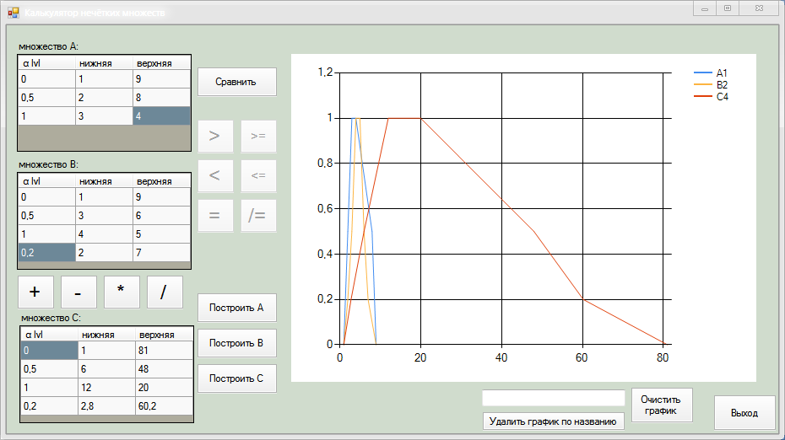
Нечеткие числа

Slide 15
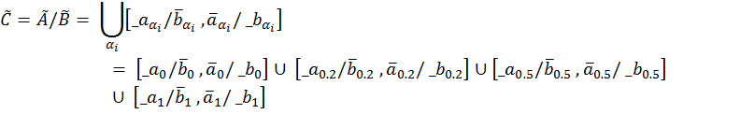
Нечеткие числа
Деление
значение верхней границы каждого среза одного множества делится на значение нижней границы другого множества и наоборот

Slide 16
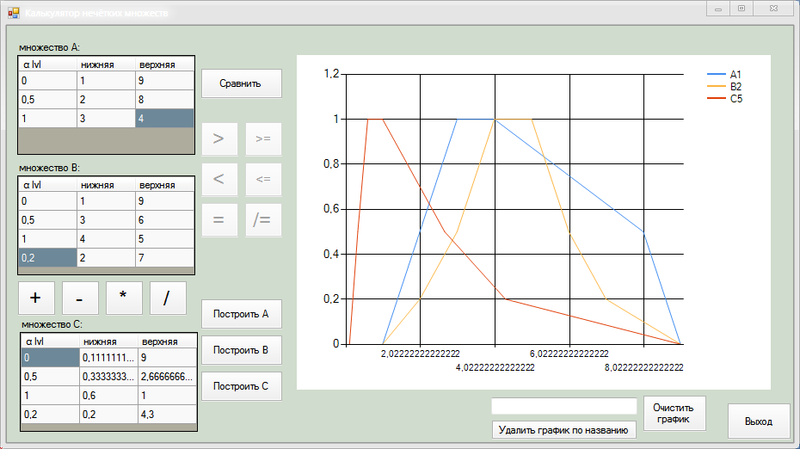
Нечеткие числа

Slide 17
Нечеткие числа
Сравнение нечетких чисел
– количество α-срезов у каждого из чисел (могут быть не равны)

Slide 18
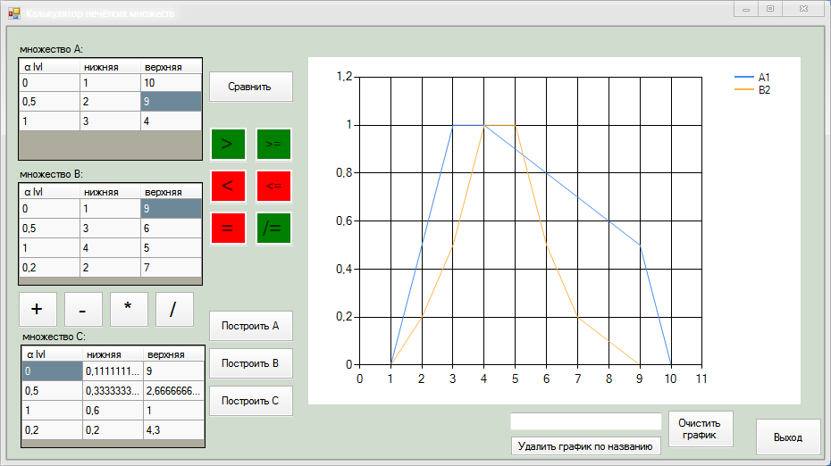
Нечеткие числа

Slide 19
Нечеткие числа
Если у двух чисел разное количество α-срезов или они заданы для разных значений α-срезов, то для выполнения арифметических операций нужно найти дополнительные значения (для включения в формулу одинаковых α-срезов). Используется уравнение прямой, проходящей через две точки.

Slide 20
Нечеткие числа
При работе с трапициевидными или трегольными числами обязательно проверяется вложенность интервалов (значений нижних и верхних границ для α-срезов) = выпуклость формы.

Slide 21
Нечеткие числа
Пример в АСУТП
Синтез нечеткого регулятора положения
Цель – оптимизация режима позиционирования следящего электропривода

Slide 22
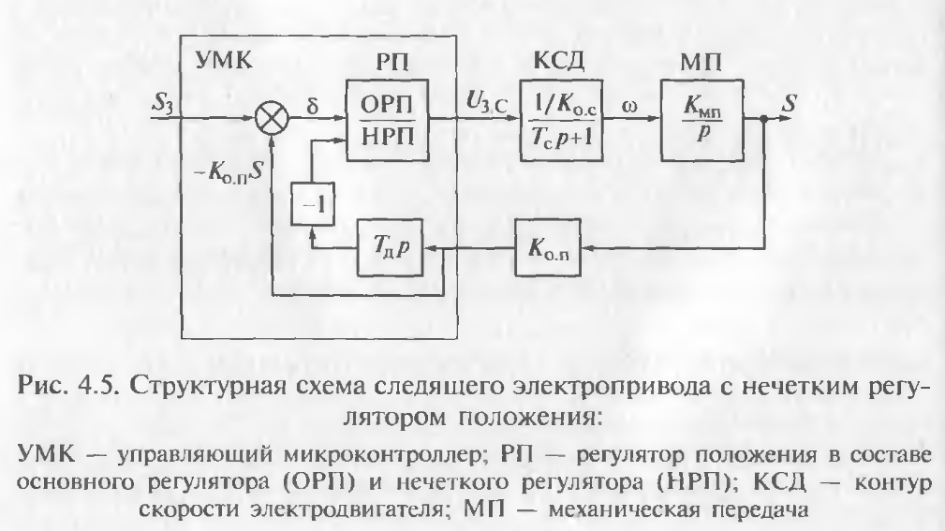
Нечеткие числа

Slide 23
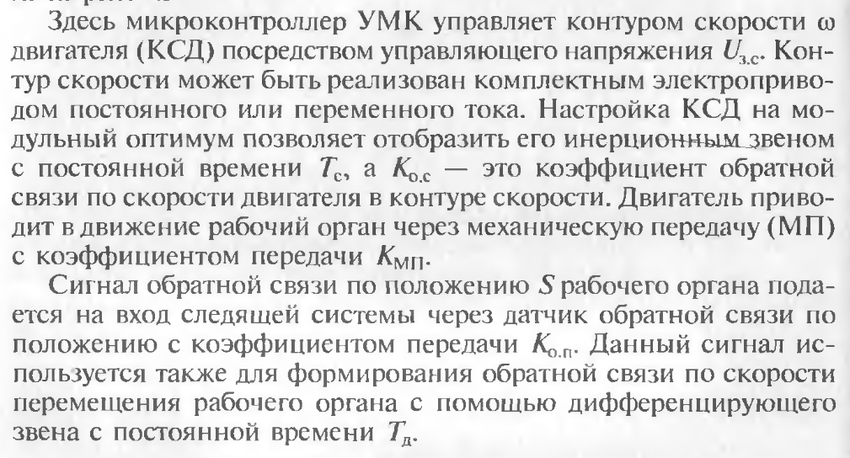
Нечеткие числа

Slide 24
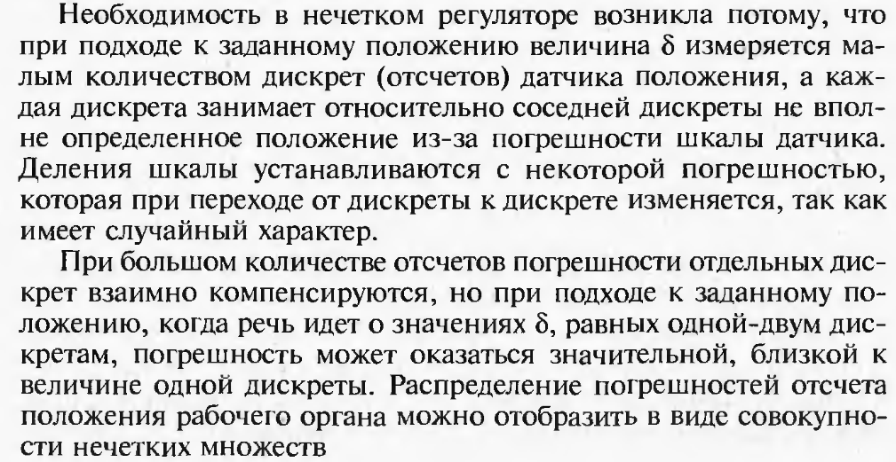
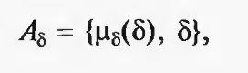
Нечеткие числа

Slide 25
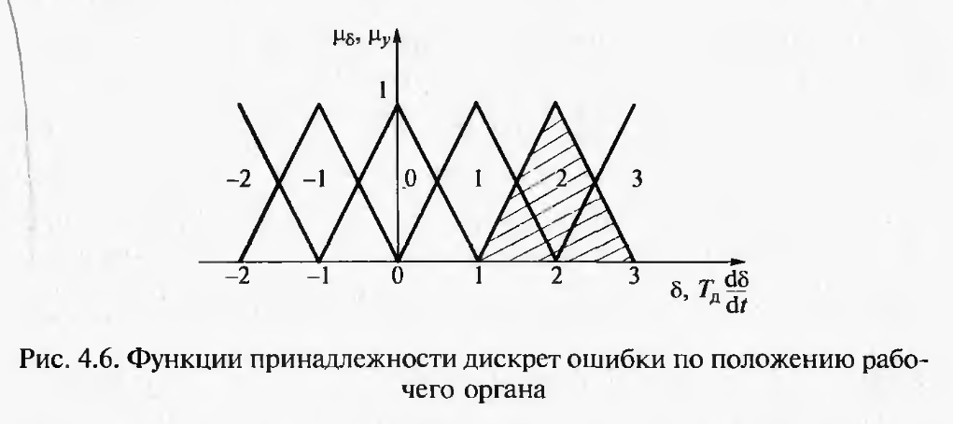
Нечеткие числа

Slide 26
Нечеткие числа
Синтез нечеткого регулятора
Основы автоматизации технологических процессов и производств : [учебное пособие для вузов по специальности "Автоматизация технологических процессов и производств (машиностроение)" направления "Автоматизированные технологии и производства"], стр.108-117

